Slide 1


Projet De Fin D’etude
Licence en Sciences Mathématiques et Informatique
Conception et réalisation d'une plateforme IoT et mise en place d' un système smart light
Réalisé Par
Abdelhakim El Ghayoubi Ilyas Bazzi
Devant le jury
Pr. Benlahmar Elhabib Encadrant
Pr. Elfilali Sanaa Examinatrice
Pr Zahour Omar Examinateur
Pr Ouahabi Sara Examinatrice
Présenté le : 09/06/2023
Année Universitaire : 2022/2023

Slide 2
On Commence

Slide 3
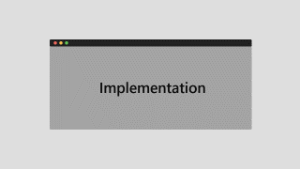
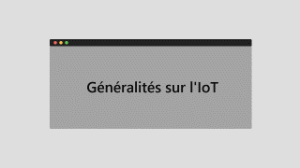
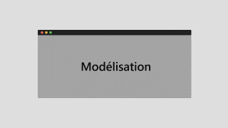
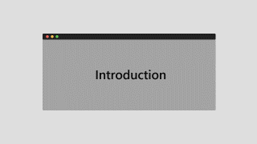
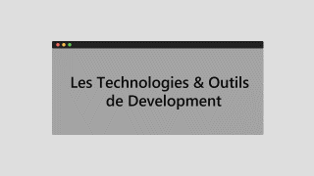
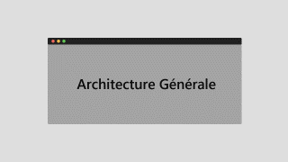
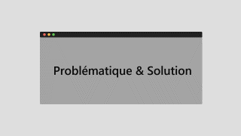

Sommaire

Slide 4
Introduction

Slide 5

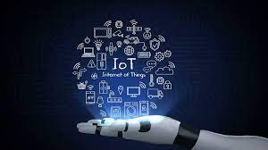
Introduction
Ces dernières années, une nouvelle technologie a émergé dans les domaines de l'électronique et des réseaux informatiques : l'Internet des objets (IoT). Cette technologie permet la création de systèmes connectés aux réseaux informatiques, ouvrant ainsi de nouvelles possibilités.
1

Slide 6
Généralités sur l'IoT

Slide 7
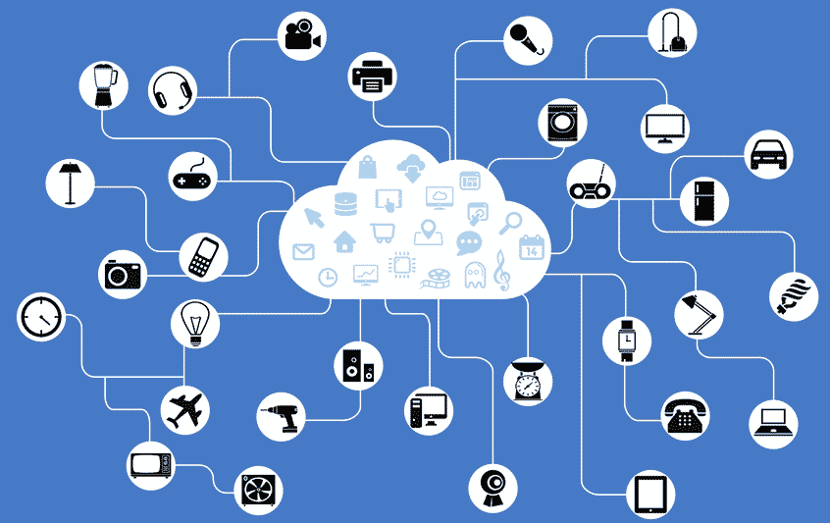
Généralités sur l'IoT
IoT (Internet des objets) est un concept qui désigne un réseau d'objets physiques interconnectés, tels que des appareils électroniques, des capteurs et des actuateurs, qui collectent et échangent des données via Internet. Cela permet la création de systèmes intelligents et la transformation des objets du quotidien en dispositifs connectés et intelligents.
2

Slide 8
Problématique & Solution

Slide 9

Problématique & Solution
Gaspillage d'énergie
Contrôle et surveillance de l'accès
Qualité de l'air et ventilation insuffisante
Suivi de l'utilisation des équipements et des ressources
Utilisation inefficace de l'espace
3

Slide 10
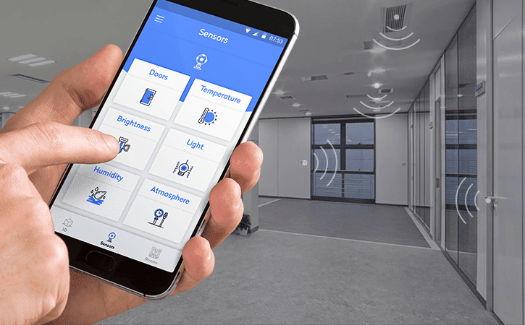
Problématique & Solution
Smart conference systems (e.g. Cisco Webex, Zoom Rooms)
Smart sensors (e.g. temperature, humidity, vibration)
Smart speakers (e.g. Amazon Echo, Google Home)
Smart security systems (e.g. SimpliSafe, Ring)
Smart lighting systems (e.g. Philips Hue, LIFX)
Smart Offices (e.g huawei offices)
Smart locks (e.g. August, Schlage)
4

Slide 11

Problématique & Solution
Nos intérêts
Développe un système Smart lighting qui assure l'efficacité énergétique
Développe un Platform IoT simple à utiliser par les utilisateurs
5

Slide 12
Architecture Générale

Slide 13
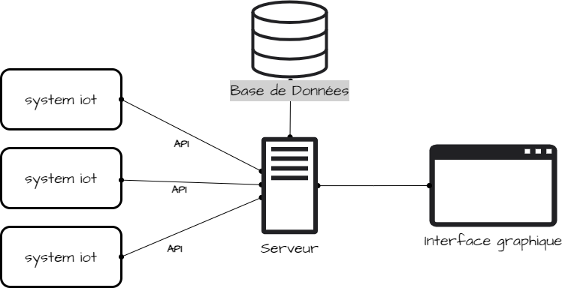
Architecture Générale
Prérequis des systèmes IoT - Communication - Serveur - Base de données - Interface
6

Slide 14
Les Technologies & Outils de Development

Slide 15

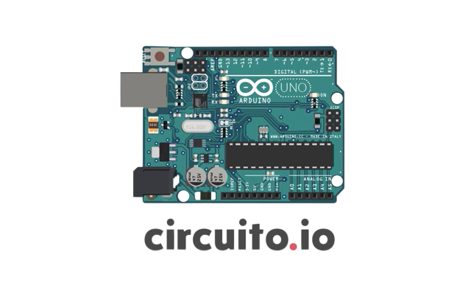








Les Technologies & Outils de Development
Outils
Front end
Back end
7

Slide 16
Modélisation

Slide 17
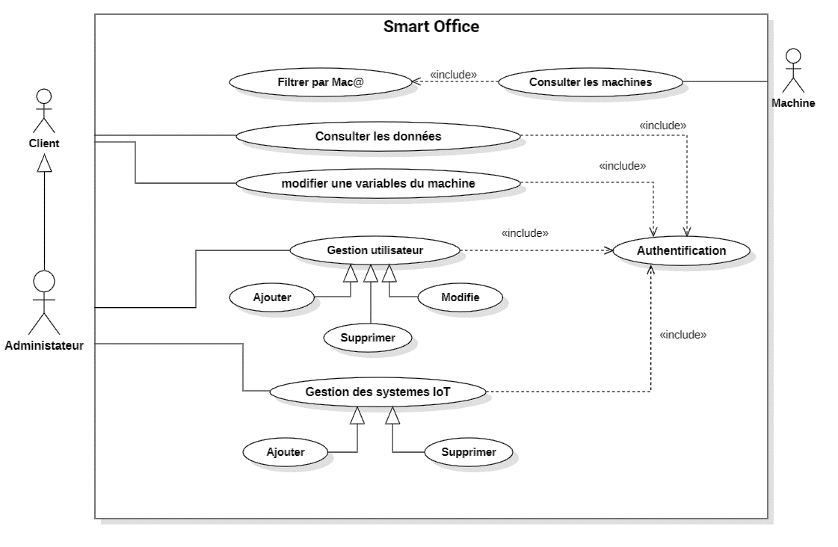
UML - Diagramme de Cas d’utilisation
8

Slide 18
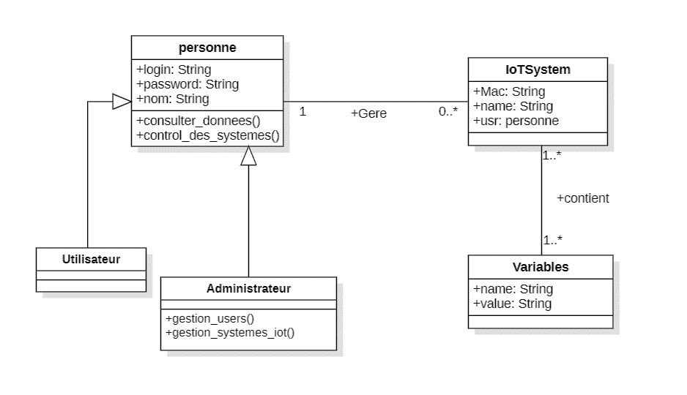
UML - Diagramme de Class
9

Slide 19
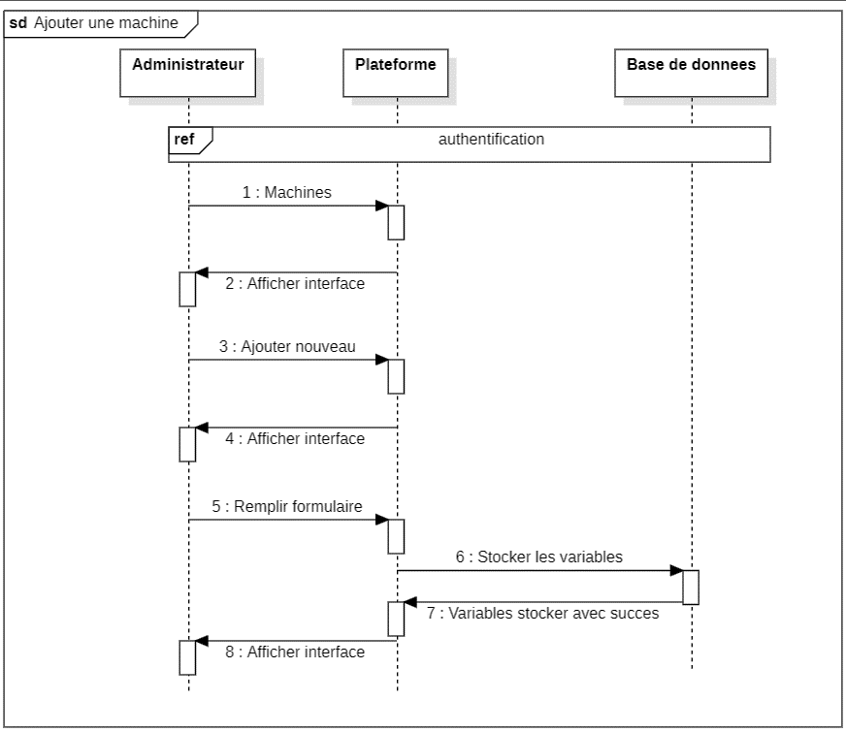
UML-Diagramme de Séquences
10

Slide 20
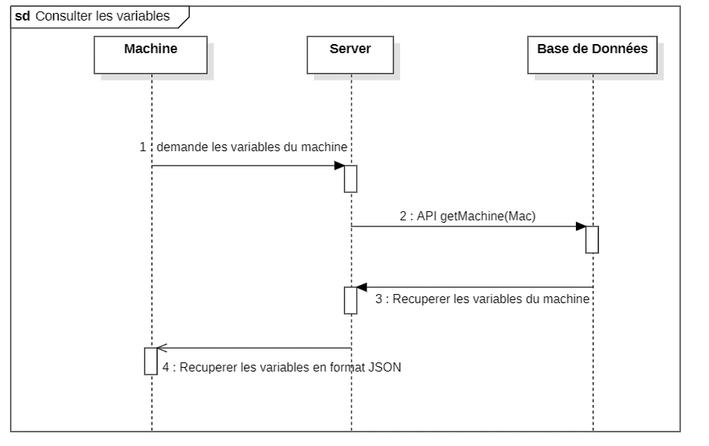
UML-Diagramme de séquences
11

Slide 21
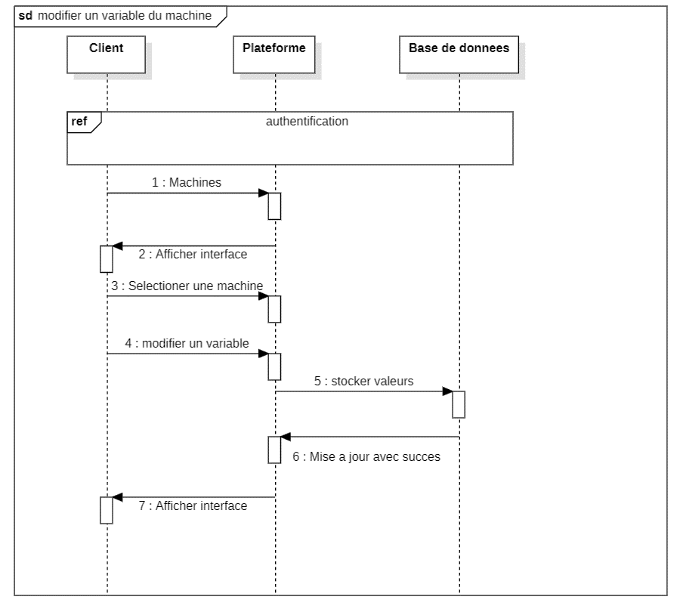
UML-Diagramme de séquences
12

Slide 22
Implementation

Slide 23
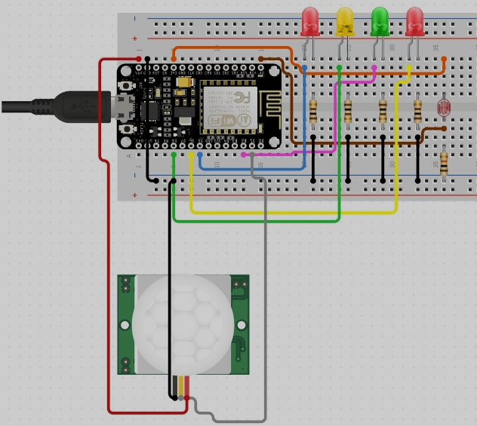
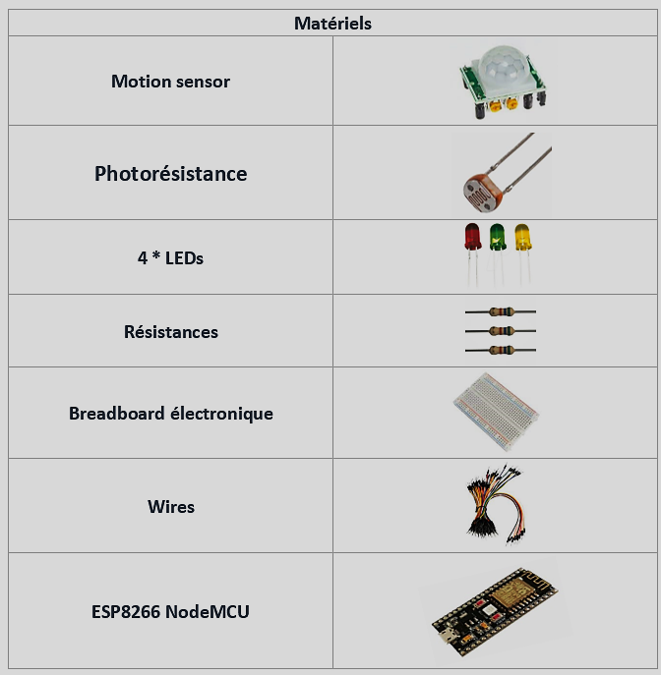
Smart light
13

Slide 24
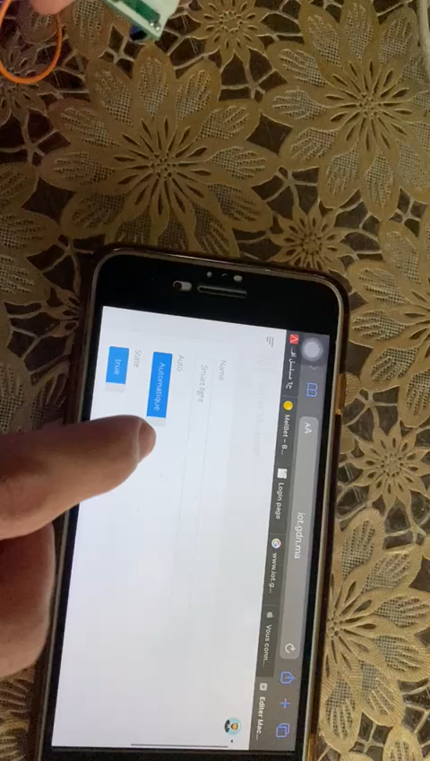
Smart light
14

Slide 25
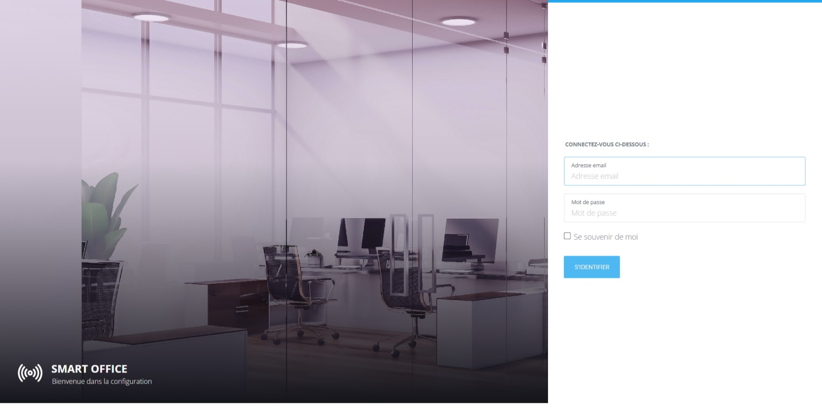
15

Slide 26
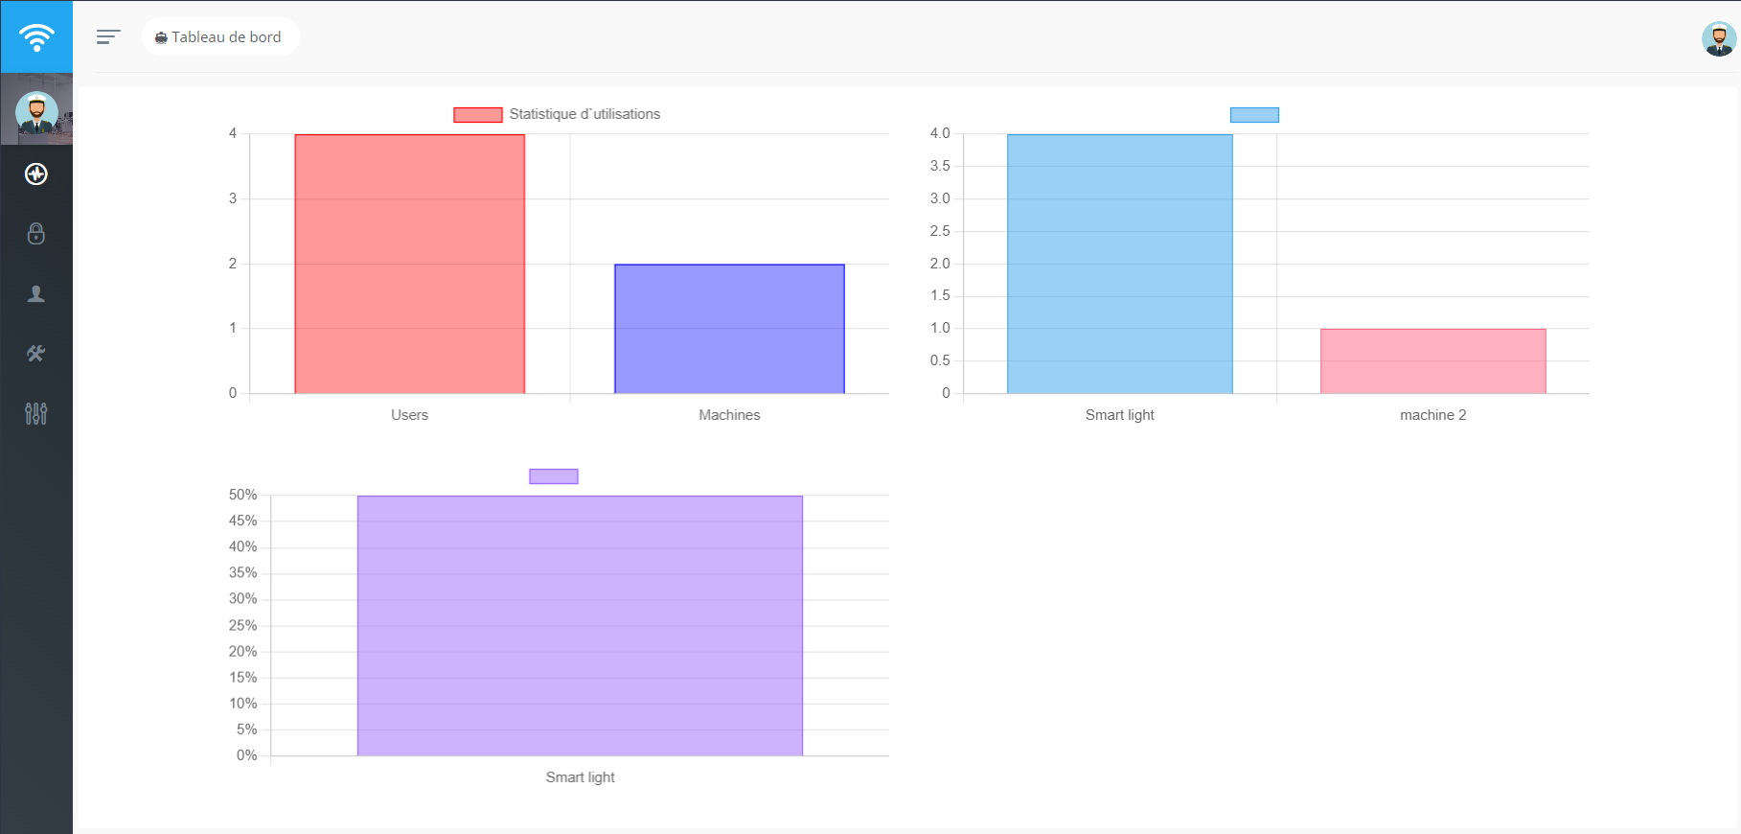
16

Slide 27
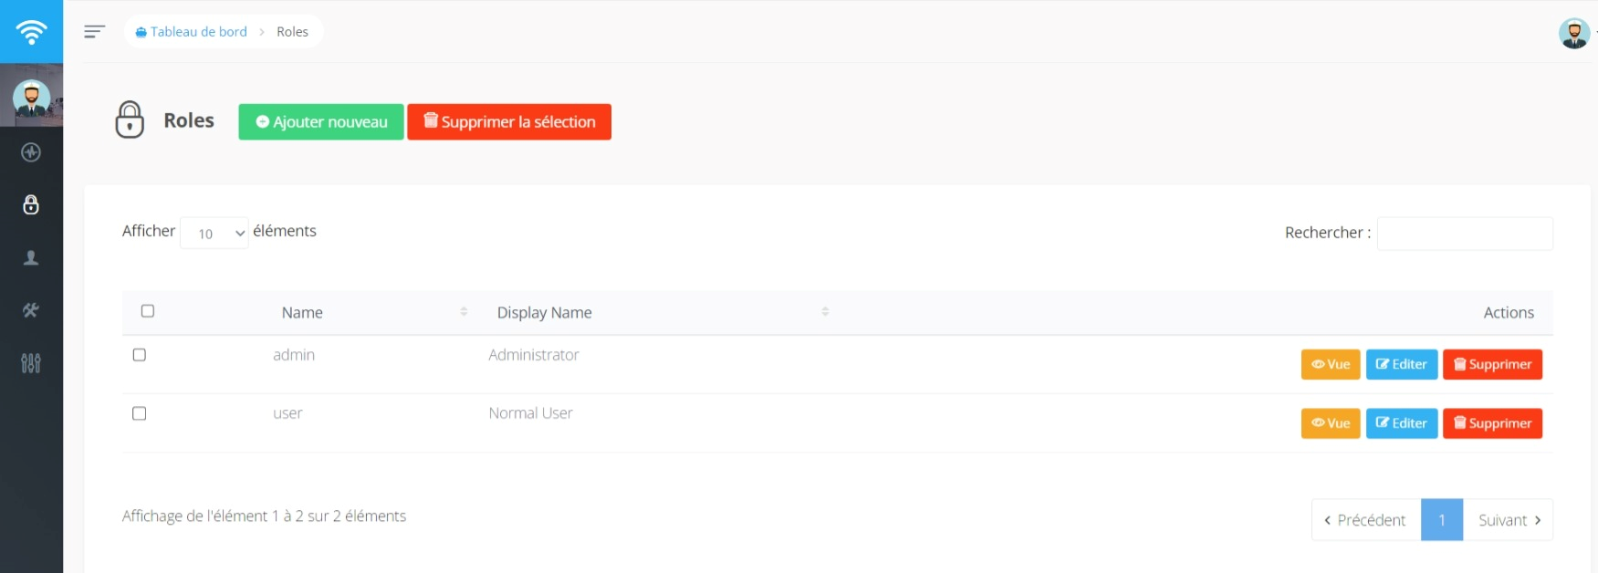
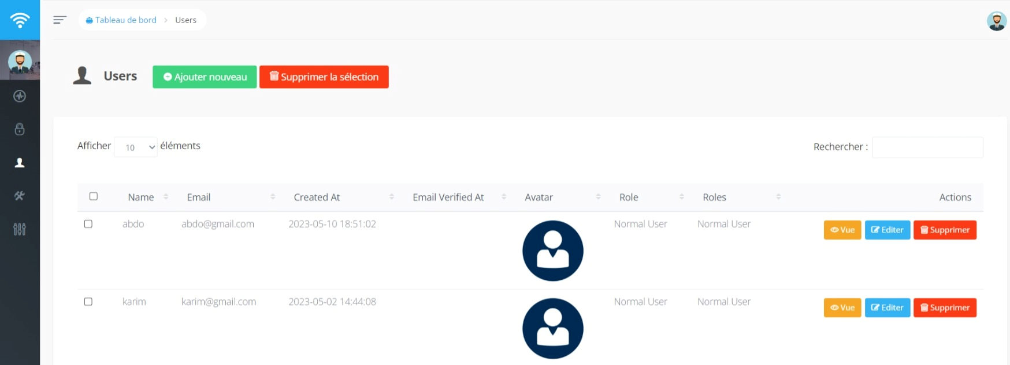
17

Slide 28
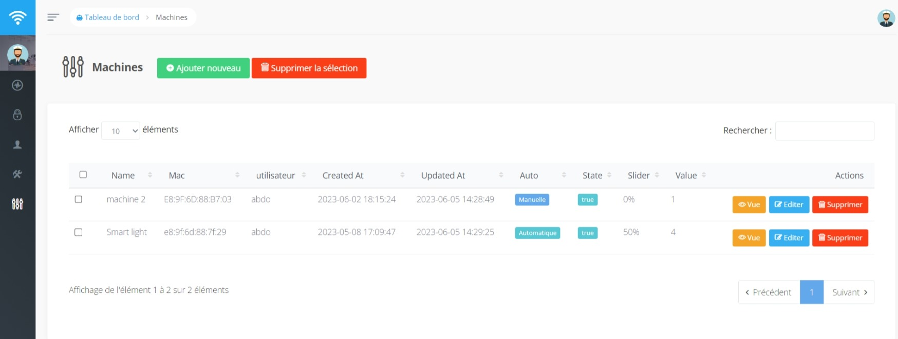
18

Slide 29
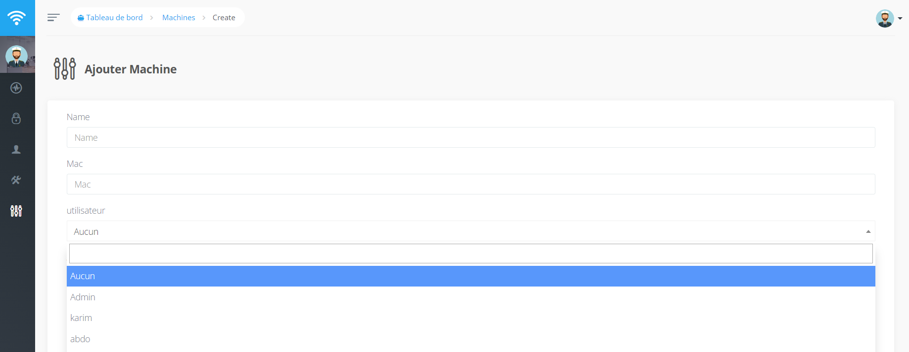
19

Slide 30
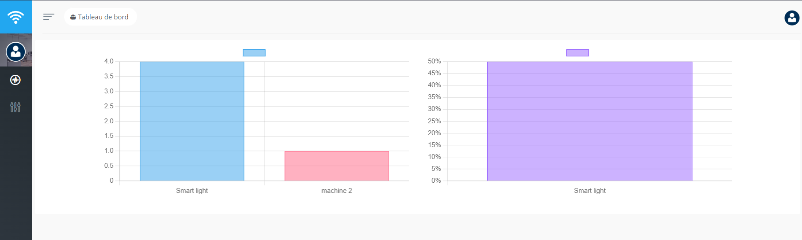
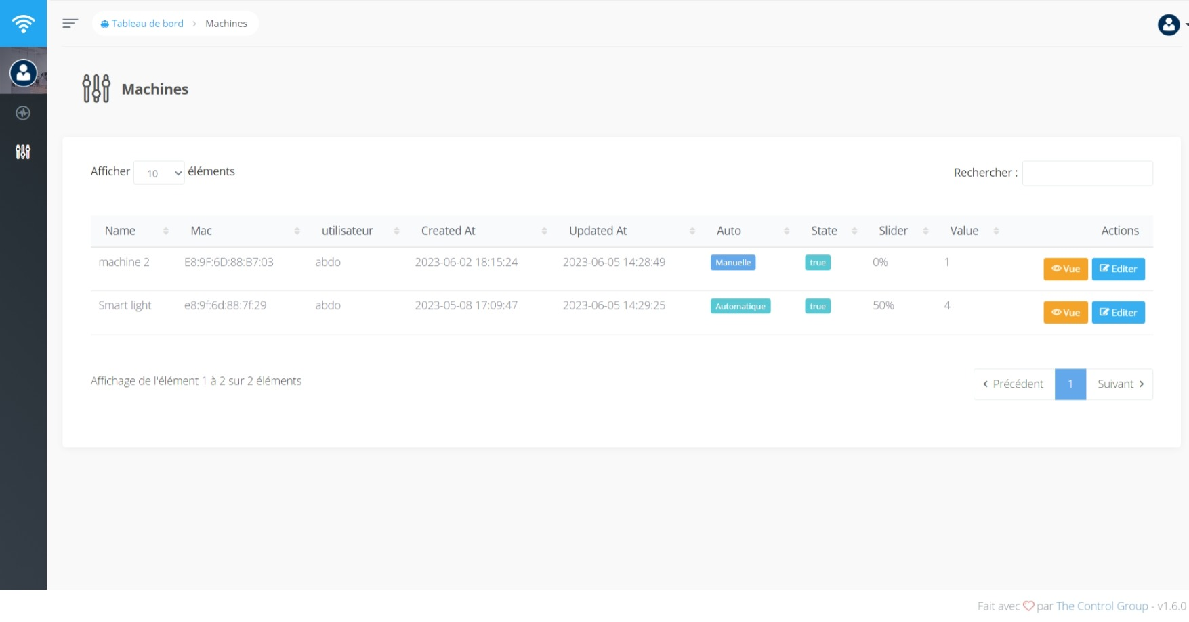
20

Slide 31
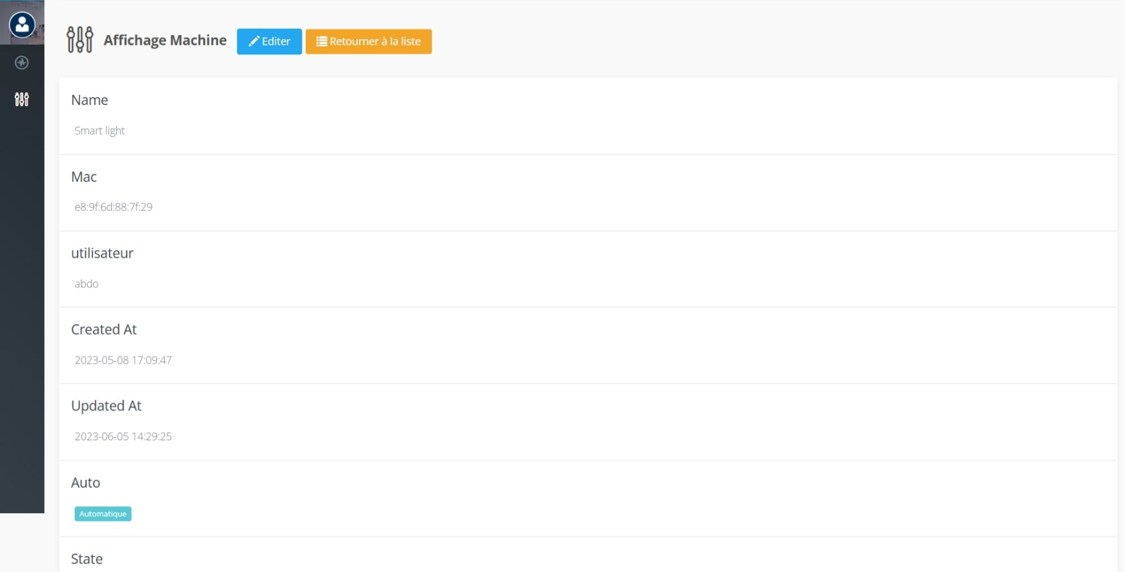
21

Slide 32
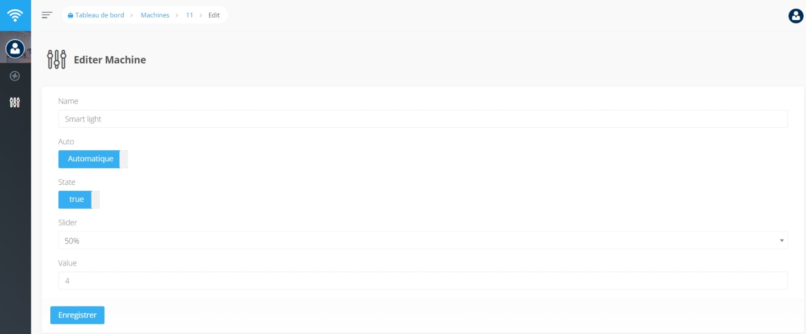
22

Slide 33
Conclusion

Slide 34
Conclusion
Nous avons exposé les étapes de conception et de développement d'un Smart Office. Notre projet consiste à réaliser un système d'IoT pour l'optimisation d'efficacité énergétique, ainsi qu'une plateforme pour la gestion des utilisateurs et systèmes IoT, le contrôle et la consultation des données. On peut encore améliorer ce projet en ajoutant d'autres systèmes d'IoT De plus, une autre option à considérer serait l'utilisation d'une base de données NoSQL, qui offrirait une plus grande flexibilité et évolutivité pour gérer les données générées par les dispositifs IoT.
23

Slide 35
La Fin

Slide 36
Merci Pour Votre Attention

